Slide 2
Mohanagar Ideal School and College
Online Class for Business Studies
Lesson:- Board Question: Dha-19 (10)
Accounting,
by- Monoar Hossen Chowdhury
B.Ed (NAEM), M.B.S (Accounting), B.B.S (Honors)

Slide 3
Board Question: Dha-2019 (10)
Accounting

Slide 4
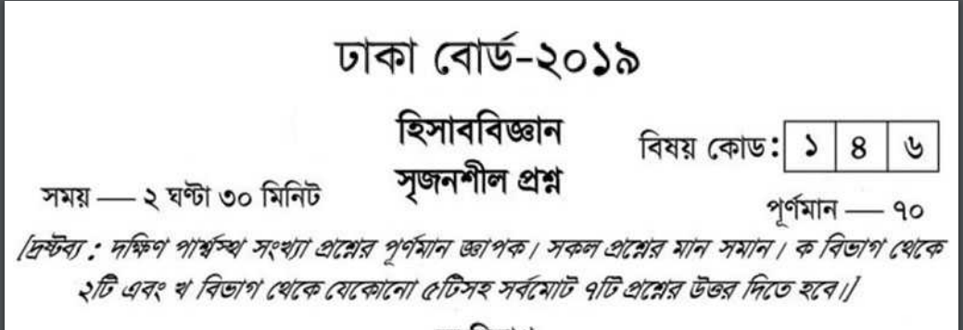
বিসমিল্লাহির রাহমানির রাহিম
(10)

Slide 5
স্বাগতম

Slide 6
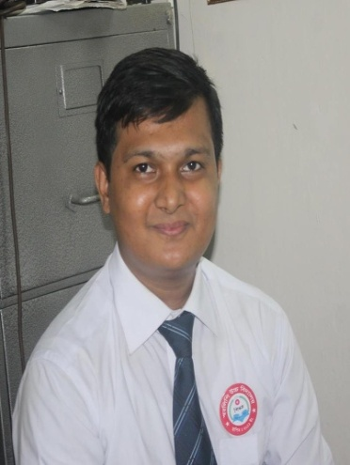
পাঠ পরিচিতি
শিক্ষক পরিচিতি
মনোয়ার হোসেন চৌধূরী।
B.Ed (NAEM), M.B.S (Accounting), B.B.S (Honors)
পদবীঃ সহকারি শিক্ষক (হিসাববিজ্ঞান)
মহানগর আইড়িয়াল স্কুল অ্যান্ড কলেজ, মুগদা, ঢাকা।
মোবাইল নং-০১৯২০০০৩৬৯১
বিষয়ঃ হিসাববিজ্ঞান
শ্রেণি: ৯ম - ১০ম শ্রেণি
অধ্যায়: –
ঢাকা বোর্ডঃ২০১৯ এর ১০ নং

Slide 7
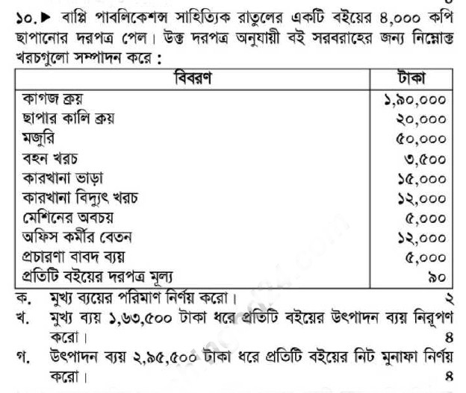
নিচের প্রশ্নটি দেখ

Slide 8
ক. মুখ্য ব্যয়ের পরিমাণ নির্ণয়ঃ-
বিবরণ | টাকা
কাগজ ক্রয় ছাপার কালি মজুরি বহন খরচ | ১৯০,০০০ ২০,০০০ ৫০,০০০ ৩,৫০০
মুখ্য ব্যয়ের পরিমাণ = | ২৬৩,৫০০

Slide 9
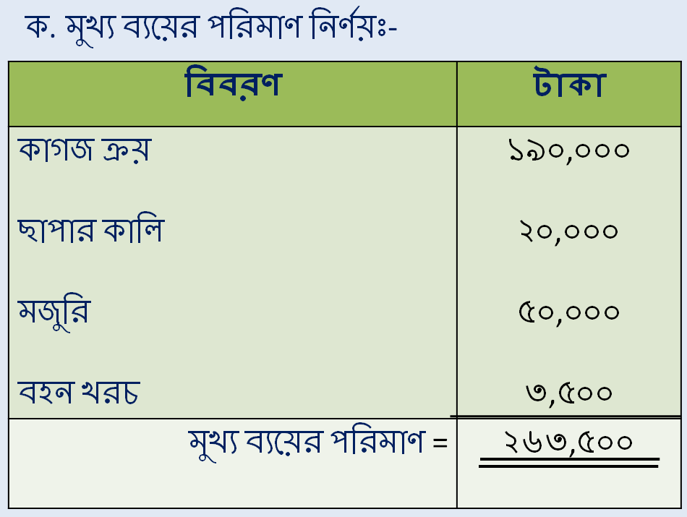

Slide 10
খ. উৎপাদন ব্যয়ের পরিমাণ নির্ণয়ঃ-
বাপ্পি পাবলিকেশন্স-এর
উৎপাদন ব্যয় বিবরণী
বিবরণ | টাকা | টাকা
মুথ্য ব্যয় (প্রশ্নে প্রদত্ত) যেগঃ কারখানা উপরিব্যয়: কারখানা খরচ কারখানা বিদ্যুৎ খরচ মেশিনের অবচয় | ১৫,০০০ ১২,০০০ ৫,০০০ | ১৬৩,৫০০ ৩২,০০০
উৎপাদন ব্যয় = |  | ১৯৫,৫০০
প্রতিটি বইয়ের উৎপাদন ব্যয়= (১৯৫,৫০০০÷৪,০০০) টাকা
= ৪৮.৮৮ টাকা

Slide 12
গ. নিট মুনাফা নির্ণয়ঃ-
বাপ্পি পাবলিকেশন্স-এর
উৎপাদন ব্যয় বিবরণী
বিবরণ |  | টাকা | টাকা
বিক্রয় {দরপত্র মূল্য(৪,০০০×৯০)} বাদ:- বিক্রীত পণ্যের ব্যয়ঃ উৎপাদন ব্যয় (প্রশ্নে প্রদত্ত) মোট মুনাফা বাদ:- পরিচালন ব্যয়ঃ অফিস কর্মীর বেতন প্রচারণা বাবদ ব্যয় |  | ১২,০০০ ৫,০০০ | ৩৬০,০০০ (২৯৫,৫০০) ৬৪,৫০০ (১৭,০০০)
নিট মুনাফা পরিমান= |  |  | ৪৭,৫০০

Slide 15
ধন্যবাদ

Slide 16
সকলের সুস্বাস্থ্য
কামনায়
আল্লাহ হাফেজ

Slide 18
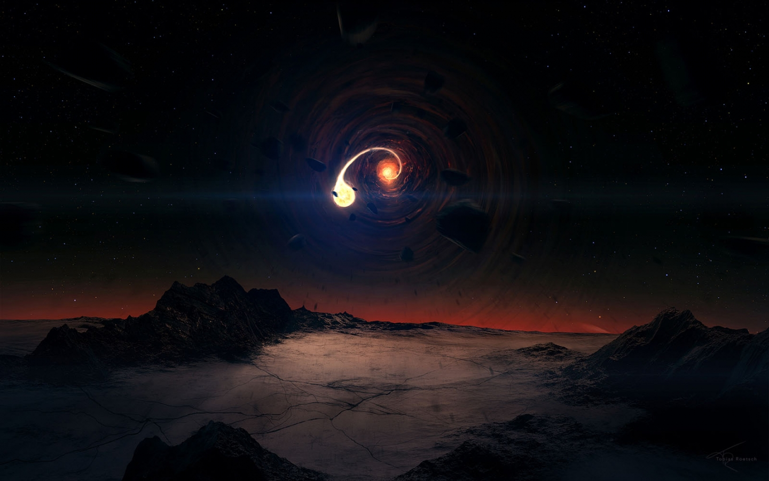

Slide 19
Board Question: Dha-2019 (10)
Accounting

Slide 20
Mohanagar Ideal School and College
Online Class for Business Studies
Lesson:- Board Question: Dha-19 (10)
Accounting,
by- Monoar Hossen Chowdhury
B.Ed (NAEM), M.B.S (Accounting), B.B.S (Honors)

